Slide 1


Název prezentace
Název projektu | Rozvoj vzdělávání na Slezské univerzitě v Opavě
Registrační číslo projektu | CZ.02.2.69/0.0./0.0/16_015/0002400
Prezentace předmětu:
Informatika
pro profesně zaměřené obory
Vyučující:
Ing. Josef Botlík
doc. Mgr. Petr Suchánek, Ph.D.

Slide 2

  ZÁKLADNÍ PRODUKTY BALÍKU MS OFFICE
Cílem kapitoly je:
Seznámit studenty se základní filosofií balíku MS Office
Seznámit studenty s uživatelským rozhraním, s typy jednotlivých dokumentů,
Seznámit studenty s pracovní plochou jednotlivých programů a se základními objekty, se kterými se v jednotlivých dokumentech při práci setkají.
Kapitola vysvětlí principy práce s jednotlivými objekty a základní vlastnosti objektů.
.
Ing. Josef Botlík

Slide 3
  ZÁKLADNÍ PRODUKTY BALÍKU MS OFFICE
  1.1 Přehled verzí. Dokument, sešit, prezentace, databáze
  1.1.1 Přehled verzí
  1.1.2 Dokument, sešit, prezentace, databáze
  1.2 Typy a formát vytvářených souborů
  1.2.1 Formát a přípony názvů souborů
  1.2.2 Ikony a přípony
  1.3 Kompatibilita
  1.3.1 Chráněné zobrazení a blokování souborů
  1.3.2 Povolení úprav dokumentu, úpravy blokovaného souboru
  1.3.3 Povolení nebo zakázání výstrah zabezpečení na panelu zpráv
  ZÁKLADNÍ PRODUKTY BALÍKU MS OFFICE
.
  Struktura přednášky

Slide 4

  ZÁKLADNÍ PRODUKTY BALÍKU MS OFFICE
Verze Microsoft Office jsou obecně označovány rokem, pro který vznikly. Existuje množina verzí vzniklých mezi roky 1995 až 2021.
Vzhledem k průběžnému vývoji informačních technologií jsou sady Office inovovány, aktualizovány a přizpůsobovány jejím uživatelům, což je důvodem k neustálému vydávání nových verzí, verze nejdou standardně updatovat na vyšší verzi, je nutné novou verzi zakoupit.
Tento problém odstraňuje možnost pronájmu software nabízená jako MS Office 365.

Slide 5
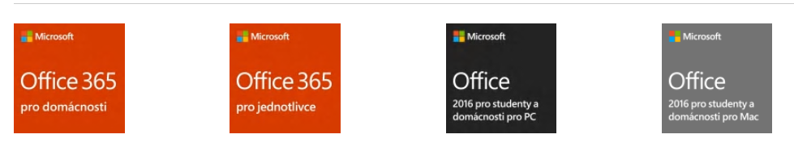
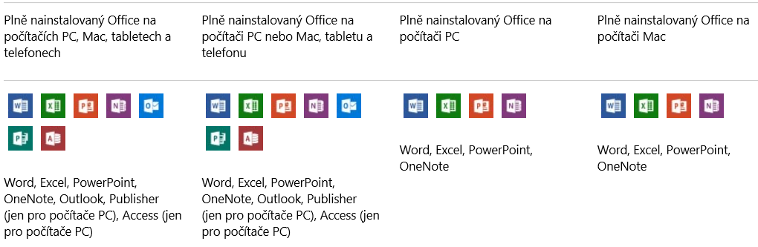
  ZÁKLADNÍ PRODUKTY BALÍKU MS OFFICE
Pro domácnosti

Slide 6

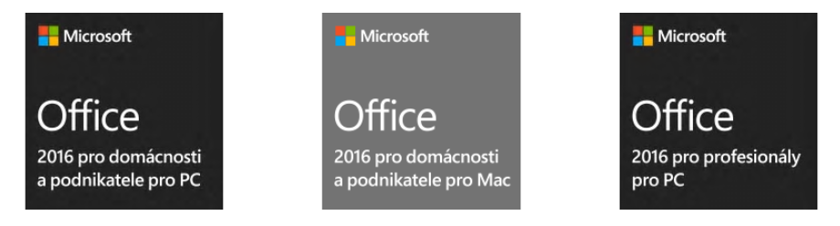
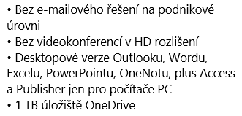
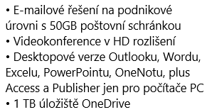
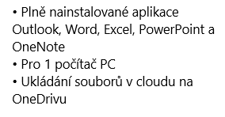
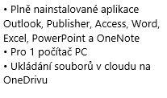
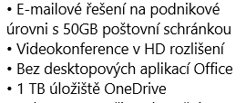


  ZÁKLADNÍ PRODUKTY BALÍKU MS OFFICE
Pro firmy

Slide 7

  ZÁKLADNÍ PRODUKTY BALÍKU MS OFFICE
Aktuální verze

Slide 8
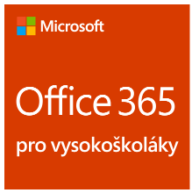

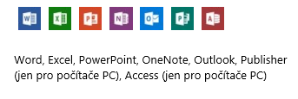
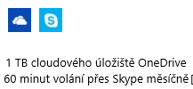
  ZÁKLADNÍ PRODUKTY BALÍKU MS OFFICE
Pro vysokoškoláky

Slide 9
  ZÁKLADNÍ PRODUKTY BALÍKU MS OFFICE
Přehled verzí
Office 365
Office 365 je předplacená služba, která zajišťuje dostupnost aktuální verze. K dispozici jsou plány Office 365 určené pro domácí a osobní použití, pro menší a střední firmy, velké podniky, školy a neziskové organizace. V současnosti všechny plány Office 365 pro domácí a osobní použití obsahují Office 2021 s plnými verzemi vybraných aplikací, online úložištěm a nepřetržitou technickou podporou. Předplatné je měsíční nebo roční a plán Office 365 pro domácnosti umožňuje distribuci na 5 zařízení.

Slide 10
  ZÁKLADNÍ PRODUKTY BALÍKU MS OFFICE
Přehled verzí
Office online
Office Online je verze MS Office, která umožňuje pro editaci využívat rozhraní webového prohlížeče. Přihlášení se provádí pomocí účtu Microsoft buď na www stránkách https://products.office.com/cs-cz/office-online/ nebo lze Online verzi nainstalovat jako aplikaci, která je rozšířením prohlížeče Edge, instalaci lze provést z MS Store.
Online verze Office 2021 obsahuje aplikace Word, Excel, PowerPoint, Outlook, OneNote a přes účet Microsoftu máte přístup k OneDrive úložišti. Jedná se o odlehčené verze desktopových Office 2021. Office online verze jsou určeny zejména k základní editaci souborů, zobrazování příloh emailů online a zobrazování uložených souborů v úložištích.

Slide 11
  ZÁKLADNÍ PRODUKTY BALÍKU MS OFFICE
Přehled verzí
Office 2021
Microsoft Office 2021 je verze určená pro instalaci do počítače. Verze je zpětně kompatibilní, základní kompatibilita je omezena verzemi Office 97 až Office 2003 a verzemi vyššími než Office 2003, (další odlišnosti, ve verzi Office 2007 a 2010).
Office 2021 se dodává jako časově omezená licence ve vybraných plánech Office 365 nebo jako doživotní aplikace pro jeden počítač jednorázově. Jednorázový nákup Office je možný pro počítače PC (například edice Office 2021 pro domácnosti) i pro Mac (např. Office 2021 pro domácnosti pro Mac). U jednorázových nákupů není možnost upgradu, což znamená, že pokud chce uživatel upgradovat na novou verzi Office, musí pořídit novou verzi za plnou cenu.

Slide 12
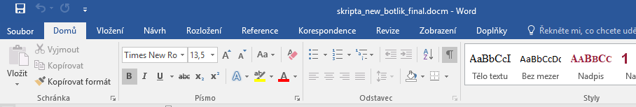
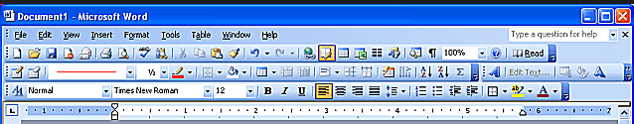
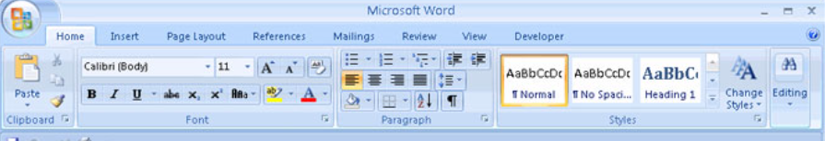
  ZÁKLADNÍ PRODUKTY BALÍKU MS OFFICE
Přehled verzí
Office 2016
Od verze Office 2007 má prostředí aplikací MS Office nový koncept pracovních nástrojů, odlišný od verze Office 2003, nástrojové lišty byly nahrazeny pásem karet. Nejnovější verzí Office je Office 2016, distribuovaný software je kompletován podle potřeb koncových uživatelů. Programy jsou po instalaci k dispozici v offline režimu, pomocí účtu je lze propojit s cloudovým úložištěm.

Slide 13
  ZÁKLADNÍ PRODUKTY BALÍKU MS OFFICE
Přehled verzí
Office 2021
Od verze Office 2007 má prostředí aplikací MS Office nový koncept pracovních nástrojů, odlišný od erze Office 2003, nástrojové lišty byly nahrazeny pásem karet. Nejnovější verzí Office je Office 2021, distribuovaný software je kompletován podle potřeb koncových uživatelů. Programy jsou po instalaci k dispozici v offline režimu, pomocí účtu je lze propojit s cloudovým úložištěm.

Slide 14
  ZÁKLADNÍ PRODUKTY BALÍKU MS OFFICE
Dokument, sešit, prezentace, databáze
Soubory vytvářené různými aplikacemi MS Office 2021 se liší podle typu aplikace. Word vytváří soubory nazývané „Dokument“, což jsou textové dokumenty, které se dále člení např. na stránky, oddíly apod.
Excel vytváří soubory nazývané „Sešit“, sešity se dále člení na listy. Elementárním objektem je buňka, která umožňuje základní práci s množinou formátů a s různým obsahem (číslo, datum, text, vzorec, funkce apod.).
PowerPoint vytváří soubory nazývané „Prezentace“, prezentace se člení na snímky. Na jednotlivé snímky lze vkládat objekty do vrstev, text je jedním z objektů a nemá samostatnou vrstvu, vkládá se jako textové pole. Vzhled snímku je dán vzhledem obrazovky, na které se prezentuje.
Access vytváří soubory „Databáze“. Tato aplikace má odlišnou filosofii. Na pracovní ploše pracujeme s objekty databáze, s tabulkami, dotazy, formuláři, sestavami a makry. Všechny objekty lze vytvářet a modifikovat. Access pracuje s daty, které zpracovává a ukládá pomocí dříve uvedených objektů.
Všechny aplikace dále obsahují nástroje pro automatizaci práce, označované jako „Makro“. Makro je zdrojový kód vytvořený pomocí jazyka Visual Basic for Aplication, který je součástí uváděných aplikací.

Slide 15
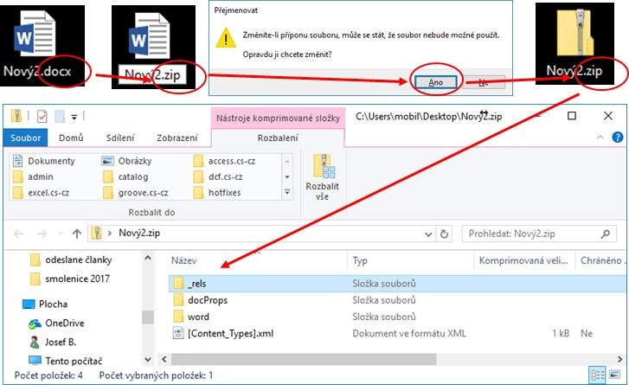
  ZÁKLADNÍ PRODUKTY BALÍKU MS OFFICE
Typy a formát vytvářených souborů
Word, Excel a PowerPoint používá jednotný způsob formátu ukládaných souborů, počínaje verzí Microsoft Office 2007 jsou formáty souborů založené na jazyce XML. Vlastní dokument je ve skutečnosti komprimovaná složka

Slide 16
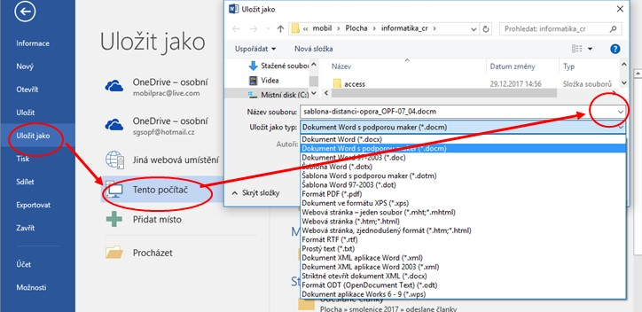
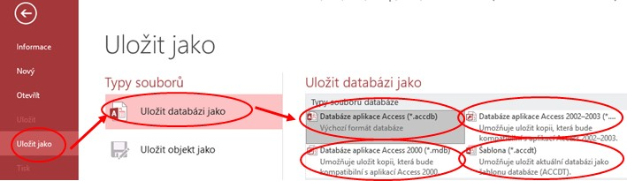
  ZÁKLADNÍ PRODUKTY BALÍKU MS OFFICE
Typy a formát vytvářených souborů
Formáty, které jsou k dispozici pro ukládání v jednotlivých aplikací lze snadno zjistit v nabídce Soubor > Uložit jako. Následně je nutné vybrat místo pro uložení souboru a provést volbu Uložit jako typ.

Slide 17

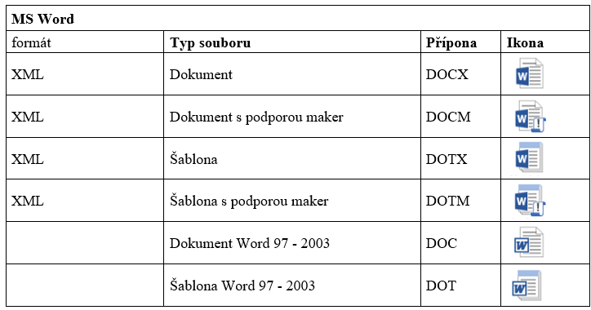
  ZÁKLADNÍ PRODUKTY BALÍKU MS OFFICE
Typy a formát vytvářených souborů

Slide 18
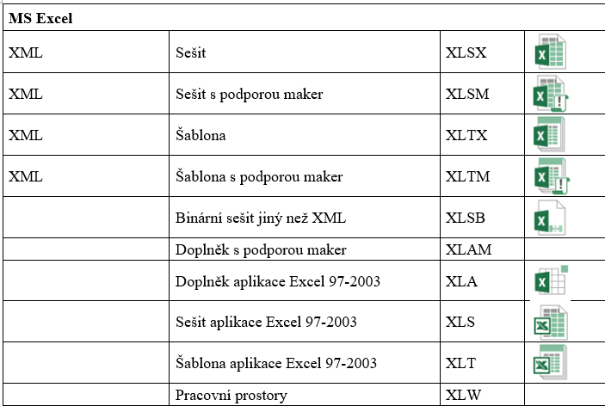
  ZÁKLADNÍ PRODUKTY BALÍKU MS OFFICE
Typy a formát vytvářených souborů

Slide 19
  ZÁKLADNÍ PRODUKTY BALÍKU MS OFFICE
Typy a formát vytvářených souborů

Slide 20
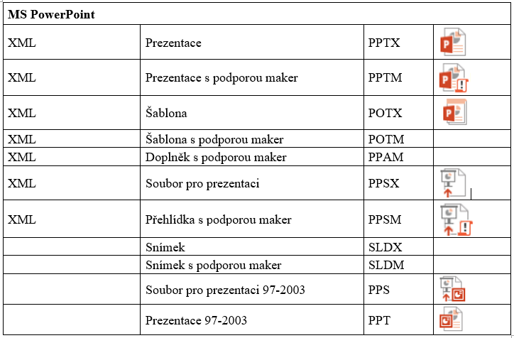
  ZÁKLADNÍ PRODUKTY BALÍKU MS OFFICE
Typy a formát vytvářených souborů

Slide 21
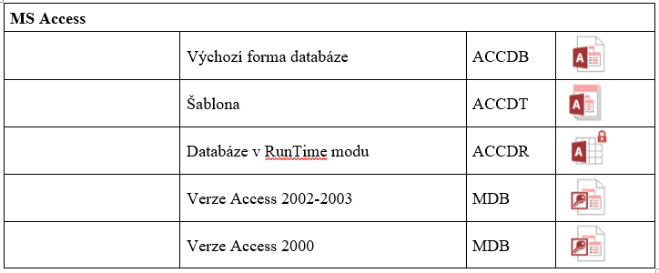
  ZÁKLADNÍ PRODUKTY BALÍKU MS OFFICE
Typy a formát vytvářených souborů
Soubory se komprimují automaticky a při otevírání se soubor automaticky rozbalí. Při uložení se automaticky znovu zkomprimuje. K otevírání a zavírání souborů v Office není nutné instalovat žádné speciální nástroje pro kompresi metodou ZIP

Slide 22
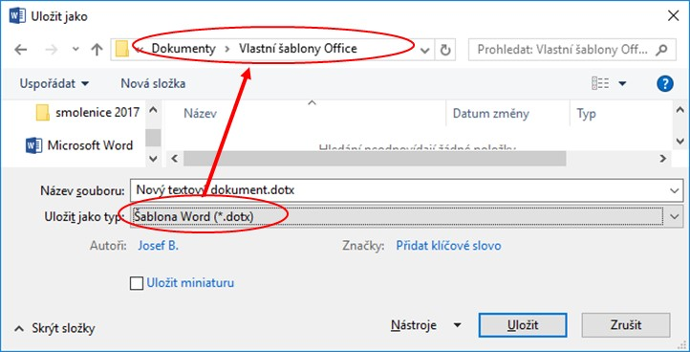
  ZÁKLADNÍ PRODUKTY BALÍKU MS OFFICE
Typy a formát vytvářených souborů - šablony
Soubory lze ukládat rovněž ve formě šablon, šablona je částečně upravený dokument, který slouží jako podklad pro vytváření nového dokumentu. Každý soubor je vytvářený na základě šablony. (např. Word používá standardně šablonu „Normal“.

Slide 23
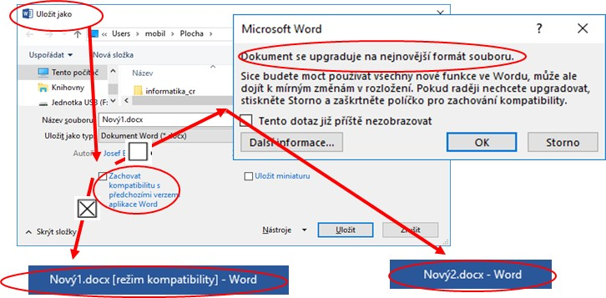
  ZÁKLADNÍ PRODUKTY BALÍKU MS OFFICE
Kompatibilita
Datové soubory jsou zpětně kompatibilní, přelomové byly verze Office 2003 a 2007, starší verze software nejsou schopny zpracovat nové soubory, pokud nejsou uloženy v režimu kompatibility.

Slide 24
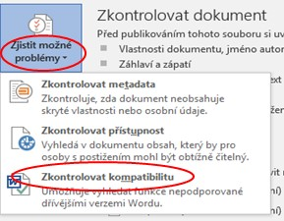
  ZÁKLADNÍ PRODUKTY BALÍKU MS OFFICE
Kompatibilita
V Office je možné otevřít soubor vytvořený ve starší verzi Office, pracovat s ním a pak jej uložit jak ve stávajícím formátu, tak v původním. Jelikož je v některých případech nutná práce s dokumentem starší verzemi Office, existuje Office nástroj pro kontrolu kompatibility. Tento nástroj ověří, zda je v dokumentu použita nějaká funkce, kterou starší verze Office nepodporuje.
Kontrola kompatibility verzí systému Office je k dispozici na kartě Soubor > Informace > pomocí tlačítka Zjistit možné problémy > Zkontrolovat kompatibilitu

Slide 25
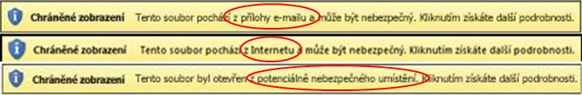
  ZÁKLADNÍ PRODUKTY BALÍKU MS OFFICE
Chráněné zobrazení a blokování souborů
Soubory z potenciálně nebezpečných míst (přílohy mailu, internetu apod.) mohou obsahovat škodlivý obsah, který může poškodit počítač.
Z tohoto důvodu lze zvolit alternativu, že vybrané soubory z potenciálně nebezpečných míst nelze otevřít nebo lze otevřít pouze pro čtení či v chráněném zobrazení.
Soubor určený pouze pro čtení nelze editovat, v chráněném zobrazení lze soubor přečíst, zobrazit jeho obsah a povolit dílčí úpravy s menším rizikem, je zakázaná většina funkcí pro úpravy.

Slide 26
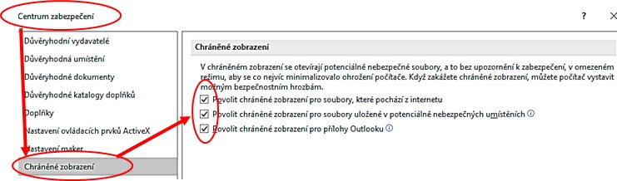
  ZÁKLADNÍ PRODUKTY BALÍKU MS OFFICE
Chráněné zobrazení a blokování souborů
Chráněné zobrazení je vlastnost, kterou lze aktivovat, resp. modifikovat pomocí nabídky Soubor > Možnosti > Centrum zabezpečení > Nastavení Centra zabezpečení > Chráněné zobrazení

Slide 27
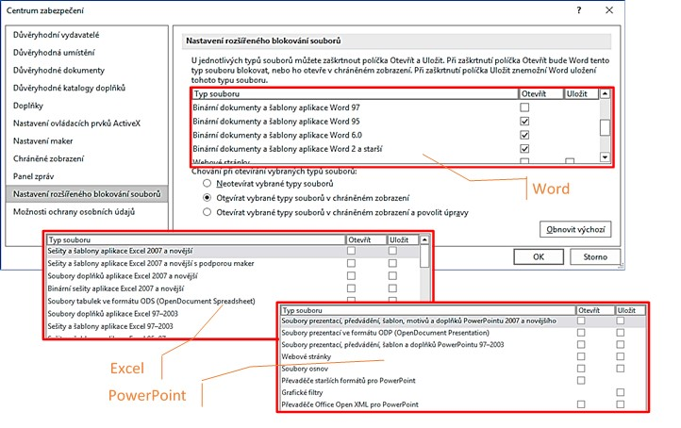
  ZÁKLADNÍ PRODUKTY BALÍKU MS OFFICE
Chráněné zobrazení a blokování souborů
Lze aktivovat blokování určitých typů souborů vytvořených ve starších verzích Office (například dokument Wordu 95), soubory se otevřou automaticky v chráněném zobrazení a funkce úprav budou zakázané.
Možnosti blokování jsou téměř shodné u aplikace Word, Excel a PowerPoint, liší se pouze množinou označovaných souborů

Slide 28

  ZÁKLADNÍ PRODUKTY BALÍKU MS OFFICE
Povolení úprav dokumentu, úpravy blokovaného souboru
V některých případech je nutné soubor nechat uzamčený ale s možností čtení, někdy je nutné povolit úpravy dokumentu. Podle nastavení chráněného zobrazení lze upravovat soubory pocházející z důvěryhodných zdrojů, lze je uložit nebo vytisknout. V tomto případě je nutné chráněné zobrazení ukončit. Jakmile chráněné zobrazení opustíte, zruší se režim „jen pro čtení“ a soubor se stane důvěryhodným dokumentem.
Ukončení chráněného zobrazení a provádění úprav po zobrazení žlutého panelu zpráv, na panelu zpráv klikněte na tlačítko Povolit úpravy

Slide 29
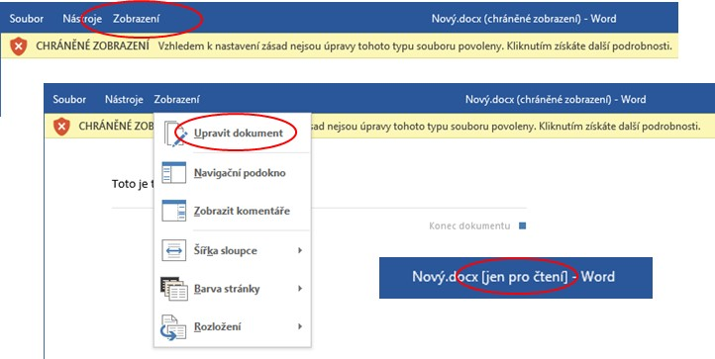
  ZÁKLADNÍ PRODUKTY BALÍKU MS OFFICE
Povolení úprav dokumentu, úpravy blokovaného souboru
V případě, že zvolíme nabídku Zobrazení > Upravit dokument, zůstane dokument v režimu „jen pro čtení“. V případě, že chceme dokument upravit, použijeme volbu Soubor > Informace, a vybereme Povolit úpravy. Je-li zakázáno povolení úprav, je tato volba neaktivní

Slide 30
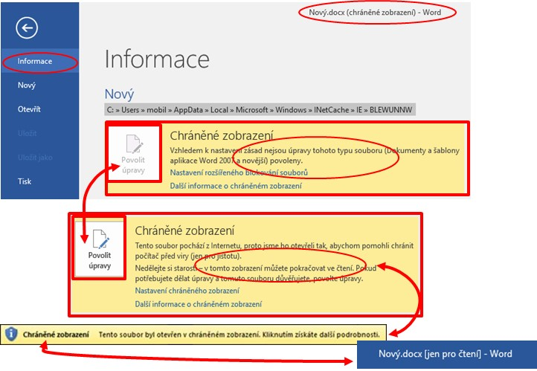
  ZÁKLADNÍ PRODUKTY BALÍKU MS OFFICE
Povolení úprav dokumentu, úpravy blokovaného souboru
V případě, že chceme dokument upravit, použijeme volbu Soubor > Informace, a vybereme Povolit úpravy.
Je-li zakázáno povolení úprav, je tato volba neaktivní

Slide 31
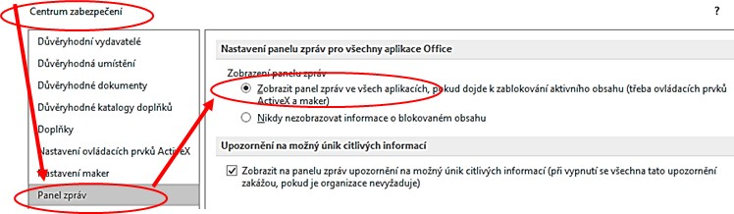
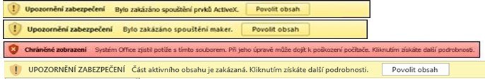
  ZÁKLADNÍ PRODUKTY BALÍKU MS OFFICE
Povolení nebo zakázání výstrah zabezpečení na panelu zpráv
Panel zpráv zobrazuje výstrahy zabezpečení, pokud se v otevíraném souboru nachází potenciálně nebezpečný aktivní obsah (například makra, ovládací prvky ActiveX, externí data apod.).
Zobrazování zpráv se nastavuje jednotně pro celý MS Office pomocí nabídky Soubor > Možnosti > Centrum zabezpečení > Nastavení Centra zabezpečení > Panel zpráv.
.

Slide 32
Shrnutí části přednášky
Přednášená část učiva měla za cíl seznámila studenty se základní filosofií balíku MS Office, uživatelským rozhraním, s typy jednotlivých dokumentů, pracovní plochou jednotlivých programů a se základními objekty, se kterými se v jednotlivých dokumentech při práci setkají.
Byla vysvětlena unifikace prostředí a nabídek v jednotlivých aplikacích i rozdílnosti a úskalí plynoucí z proměnlivého prostředí.
Studenti byli seznámeni se základními soubory vytvářenými jednotlivými aplikacemi, upřesnili si typy a formát vytvářených souborů.
Závěr přednášky ozřejmil studentům zásady chráněného zobrazení a blokování souborů při práci.

Slide 33
  PRACOVNÍ PLOCHA, PÁSY KARET
Ovládání jednotlivých aplikací MS Office je unifikované a obsahuje ovládací prvky pro skupiny objektů, které jsou využívány v různých aplikacích MS Office. Práce s objekty a vlastnosti objektů jsou v aplikacích ujednoceny a proto lze používat společnou množinu ovládacích prvků.
V této část přednášky bude srovnáno pracovní prostředí, pracovní plochy jednotlivých aplikací a ovládání pomocí pásů karet.
Studentům bude dán základ, který umožní orientaci v aplikacích na základě zobecnění principů.
.
Ing. Josef Botlík

Slide 34
  PRACOVNÍ PLOCHA, PÁSY KARET
  PRACOVNÍ PLOCHA, PÁSY KARET
  2.1.1 Pásy karet
  2.1.2 Disproporce prostředí
  2.2 Nastavování aplikací, karta Soubor
  2.3 Základní objekty pro práci s MS Office a jejich vlastnosti
.
  Struktura přednášky

Slide 35

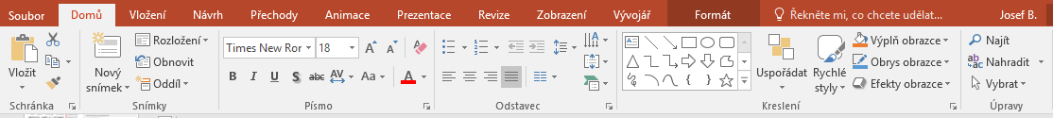
  PRACOVNÍ PLOCHA, PÁSY KARET
Základní nástroje
Pro práci s aplikacemi platí standardní zásady ovládání, jako jsou ve Windows 10. Uvádím základní ovládací prvky, se kterými se můžete setkat, výčet není úplný, jedná se o nejčastěji používané
tlačítko „více“, šipka v pravém dolním rohu skupiny voleb: aktivuje dialogové okno vztahující se ke skupině. Například u nabídky Reference > Poznámky pod čarou aktivuje souhrnné nastavování poznámek pod čarou a vysvětlivek. V některých případech je jedinou možností, jak se dostat k příslušným natavením. Například Tabulátory jsou vlastností vztahující se k odstavci, proto jsou dostupné v nabídce Domů > Odstavec, po otevření dialogového okna.

Slide 36
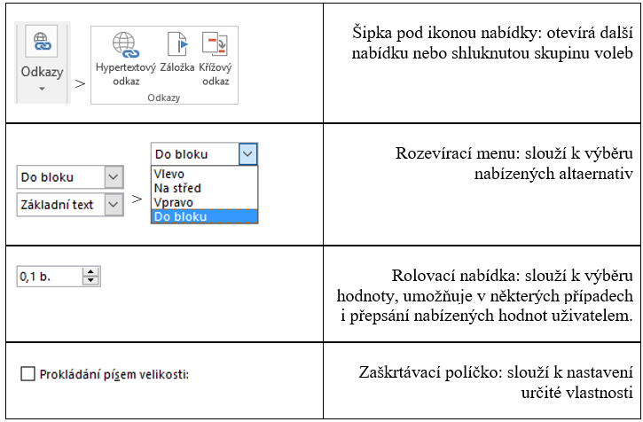
  PRACOVNÍ PLOCHA, PÁSY KARET
Základní nástroje

Slide 37
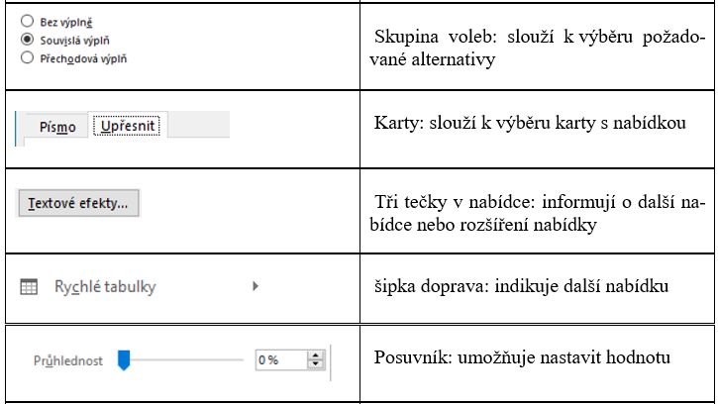
  PRACOVNÍ PLOCHA, PÁSY KARET
Základní nástroje

Slide 38
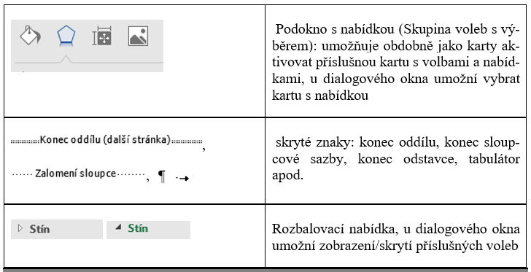
  PRACOVNÍ PLOCHA, PÁSY KARET
Základní nástroje

Slide 39
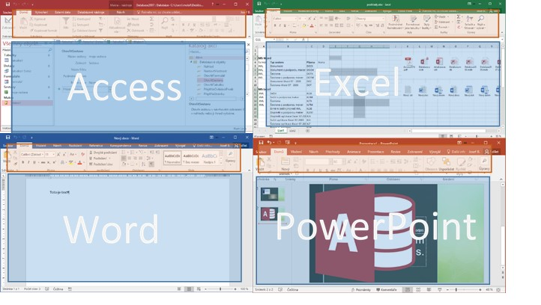
  PRACOVNÍ PLOCHA, PÁSY KARET
Pracovní plocha
Pracovní plocha je oblast pro práci s konkrétními daty v požadované formě. V aplikaci Word je to stránka dokumentu, v aplikaci Excel jsou to listy sešitu, v PowerPointu jsou to snímky prezentace. Poněkud odlišná situace je v Accessu, kdy na pracovní ploše může být více různých objektů, pak je pracovní plocha tvořena okny nebo záložkami (oušky karet).

Slide 40
  PRACOVNÍ PLOCHA, PÁSY KARET
Pracovní plocha
Vzhledem ke zjednodušení orientace při práci s aplikacemi je rozložení pásů karet a nástroje pracovní plochy maximálně unifikováno.
- rozložení v jednotlivých aplikacích (modře je zvýrazněna pracovní plocha a oranžově ovládací prvky)

Slide 41
  PRACOVNÍ PLOCHA, PÁSY KARET
Okna, dialogová okna a podokna
Základním prostředím pro práci je okno.
Okno, které se otevře při spuštění aplikace, je aplikační okno, které vytváří základní pracovní prostředí pro spuštěnou aplikaci. V aplikacích Office 2016 platí, že pro každý dokument se otevře vlastní aplikační okno.
Vlastní soubor je otevřený v dokumentovém okně, což je okno určené pro práci s dokumentem. Nemůže existovat samostatně, je součástí aplikačního okna. Pro jeden soubor může být otevřeno více dokumentových oken.
MS Office 2021 pro každý dokument otvírá samostatné aplikační okno, dokumentové okno je tedy shodné s aplikačním.

Slide 42
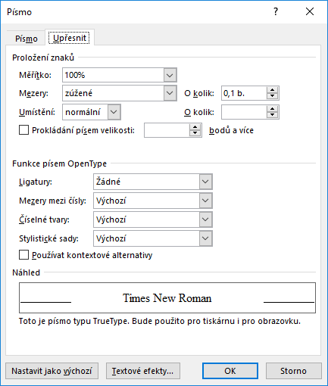
  PRACOVNÍ PLOCHA, PÁSY KARET
Okna, dialogová okna a podokna
Pro nastavení parametrů aplikace a zadávání některých parametrů dat je určené dialogové okno, zpravidla se nedá se otevřít přímo, vždy jen příkazem z aplikačního okna.
Dialogových oken je k dispozici poměrně značné množství, otvírají se obvykle stiskem tlačítka z pásu karet, tlačítky na pásu karet nebo z jejich nabídek, případně z místních nabídek. Pokud lze nabídkou otevřít dialogové okno, je příkaz ukončen třemi tečkami, např.

Slide 43
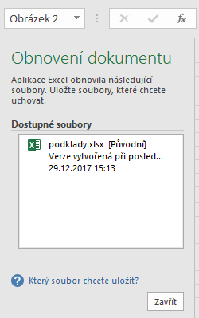
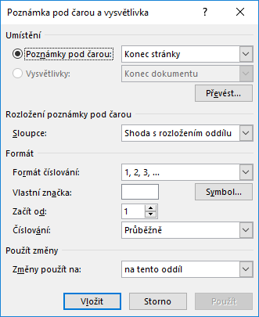
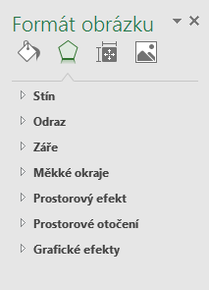
  PRACOVNÍ PLOCHA, PÁSY KARET
Okna, dialogová okna a podokna
okno „Obnovení dokumentu“, ukončované tlačítkem „Zavřít“,
okno „Formát obrázku“, ukončované v pravém horním rohu křížkem pro zavření okna
okno „Poznámka pod čarou a vysvětlivka“ používané v předchozích verzích, které zůstalo i v Office 2021

Slide 44
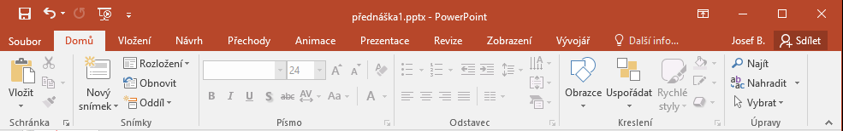
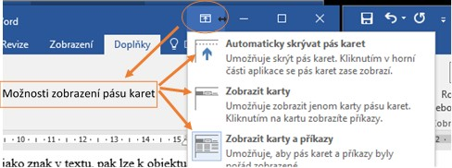
  PRACOVNÍ PLOCHA, PÁSY KARET
Pásy karet
Základním nástrojem pro práci je pás karet. Na tomto pásu jsou záložky s jednotlivými ovládacími prvky realizovanými pomocí ikon. V některých případech mohou být ikony shlukovány do skupiny voleb.

Slide 45
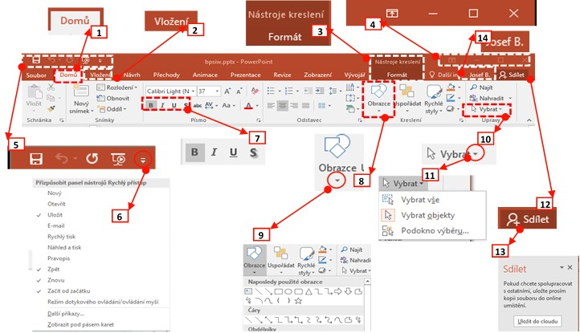
  PRACOVNÍ PLOCHA, PÁSY KARET
Pásy karet
Základní prvky

Slide 46
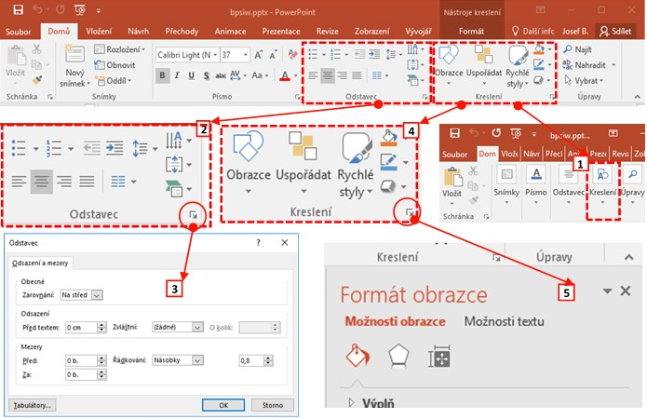
  PRACOVNÍ PLOCHA, PÁSY KARET
Pásy karet
Skupiny voleb

Slide 47
  PRACOVNÍ PLOCHA, PÁSY KARET
Pásy karet
Pásy karet jsou maximálně unifikovány mezi jednotlivými produkty, v jednotlivých aplikacích najdeme shodné záložky (karty) i shodné skupiny voleb (například záložka Domů, skupina voleb Písmo apod., i když mohou mít drobné odlišnosti (v aplikaci MS Access je místo skupiny voleb Písmo skupina Formátování textu apod.), některé nabídky jsou však specifické pro samostatné aplikace a nevyskytují se v jiných (například v aplikaci PowerPoint je záložka Animace, v MS Access je záložka Databázové nástroje apod.). V podstatě jsou však nástroje pro práci se standardními objekty (například s obrázky) shodné (nebo alespoň obdobné).

Slide 48
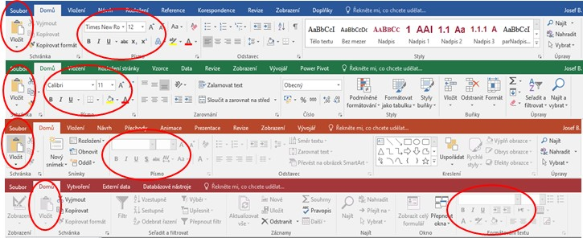
  PRACOVNÍ PLOCHA, PÁSY KARET
Pásy karet
Karta Domů u jednotlivých aplikací.
Nástroje vztahující se k práci se schránkou, formáty související s textem, výběry a vyhledávání.
Karty se liší podle objektů, se kterými aplikace pracuje. Proto jsou na kartě u aplikace Excel nabídky pro styly tabulek, u Wordu s textovými styly, u PowerPointu pro práci se snímky apod.
Pro názornost je na kartách vyznačena skupina voleb Schránka a Písmo (u MS Access Formátování textu).

Slide 49
  PRACOVNÍ PLOCHA, PÁSY KARET
Disproporce prostředí
Naučíte-li se pracovat s jednou aplikací, zvládnete částečně práci i s jinými aplikacemi.
Problém, hlavně začátečníkům, může působit proměnlivé prostředí, které je závislé na akci, kterou provádíme, dále na nastavení prostředí, na režimu kompatibility a v neposlední řadě na velikosti okna, ve kterém je aplikace spuštěna. To může mít za následek, že příslušné volby můžeme v některých případech vidět, jindy ne, což může být, především pro začátečníka, matoucí.
Disproporce způsobené nastavením
Disproporce plynoucí z automaticky vyvolávaných nabídek
Disproporce plynoucí z režimu kompatibility a odlišných formátů
Disproporce plynoucí z velikosti zobrazované oblasti

Slide 50
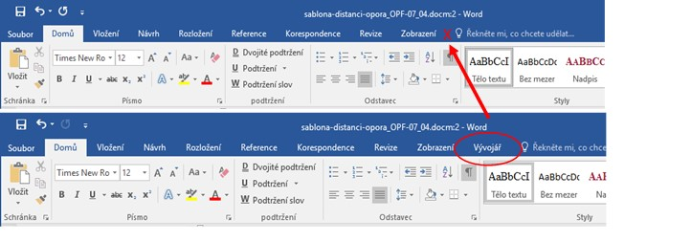
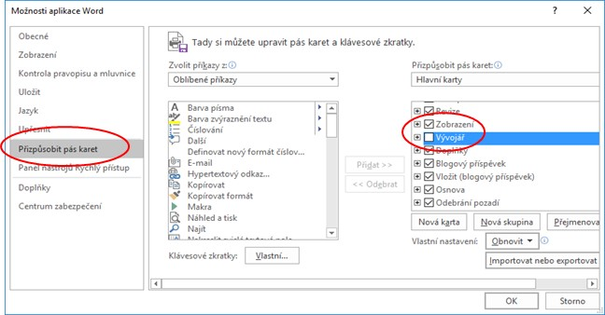
  PRACOVNÍ PLOCHA, PÁSY KARET
Disproporce způsobené nastavením
Soubor > Možnosti > Přizpůsobit pás karet

Slide 51
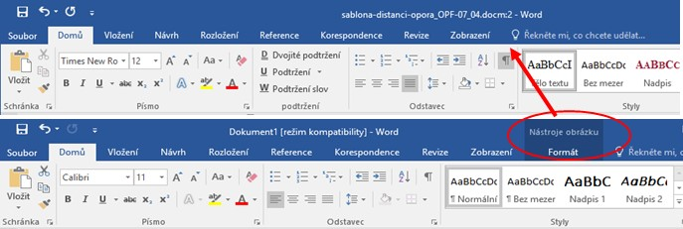
  PRACOVNÍ PLOCHA, PÁSY KARET
Disproporce plynoucí z automaticky vyvolávaných nabídek

Slide 52
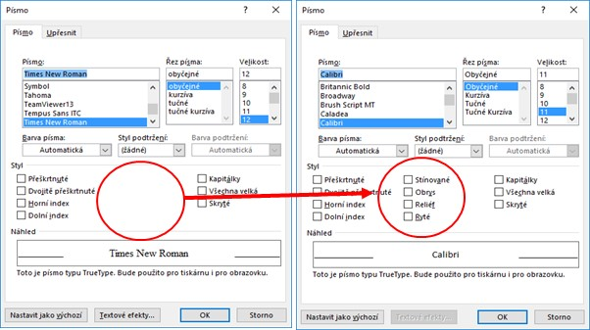
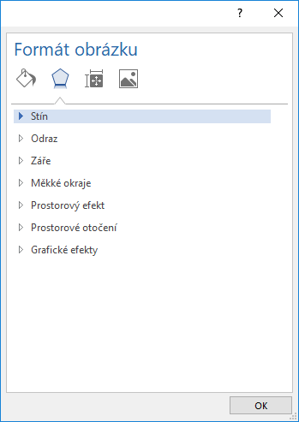
  PRACOVNÍ PLOCHA, PÁSY KARET
Disproporce plynoucí z režimu kompatibility a odlišných formátů

Slide 53

  PRACOVNÍ PLOCHA, PÁSY KARET
Disproporce plynoucí z velikosti zobrazované oblasti
Změna karty Formát (Nástroje obrázků), při zmenšení okna s aplikací Word. Patrné je např. shluknutí stylů obrázků do skupiny Rychlé styly nebo skupiny voleb Uspořádat do jedné ikony. V případě shluknutí se skryté ikony zobrazí pomocí aktivující šipky

Slide 54


  PRACOVNÍ PLOCHA, PÁSY KARET
Nastavování aplikací, karta Soubor
Základní nastavování parametrů aplikace je u všech aplikací v nabídce Soubor.
(zleva Access, Excel, PowerPoint, Word).
Karta nemá standardní pás, jako ostatní karty. Po kliknutí na kartu Soubor se zobrazí tzv. zobrazení Microsoft Office Backstage

Slide 55


  PRACOVNÍ PLOCHA, PÁSY KARET
Nastavování aplikací, Microsoft Office Backstage Soubor > Možnosti
Převážná část nastavení parametrů pro zpracovávaný soubor a aplikaci je v nabídce Možnosti. V jednotlivých nabídkách nalezneme shodná, resp. podobná nastavení. Například nabídka Přizpůsobit pás karet je téměř totožná u všech aplikací.

Slide 56
  PRACOVNÍ PLOCHA, PÁSY KARET
Základní objekty pro práci s MS Office a jejich vlastnosti
standardní práce aplikacemi Word, Excel, PowerPoint či Access je objektově orientovaná
objekty, mají své vlastnosti
existuje množina objektů shodných u více aplikací (textové pole - Word, Excel, PowerPoint), některé objekty jsou naopak specifické pro konkrétní aplikaci (např. Snímek – PowerPoint)
vlastnosti mohou být shodné u různých objektů (ohraničení, velikost apod.), jiné jsou jedinečné (font písma, výška řádku apod.)
Pro úspěšné zvládnutí práce s MS Office je dobré umět identifikovat objekty, se kterými se pracuje a následně zvolit příslušné nabídky pro práci s vlastnostmi daných objektů. Základní pochopení principů a vztahů mezi aplikacemi, objekty a jejich vlastnostmi je prvním krokem k úspěšnému zvládnutí práce s kancelářským balíkem MS Office.

Slide 57
  PRACOVNÍ PLOCHA, PÁSY KARET
Základní objekty pro práci s MS Office a jejich vlastnosti
Základní skupinu objektů je určena pro práci s textem. Členění je intuitivní a přirozené. Textové objekty jsou společné pro všechny aplikace.
Další množinou jsou objekty související se vzhledem prezentovaných dat, tedy s vlastnostmi souvisejícími se soubory jednotlivých aplikací, například s dokumentem (vzhled stránky), s listem a sešitem (záhlaví listu, zobrazení mřížky apod.), se snímkem (pozadí snímku apod.), s formulářem (zobrazení ovládacích prvků, rozměr apod.) atd.
Část objektů je společná více aplikacím, nejsou ale přímo související s podstatou aplikace a jsou většinou buď nezávislé na aplikaci (obrázek) nebo přenositelné mezi aplikacemi včetně propojení se zdrojovými daty (grafy, tabulky apod.)
Poslední skupinu tvoří objekty a vlastnosti aplikací, například autor dokumentu, interval ukládání, vlastní slovníky apod.
Chceme-li pracovat s objektem, musíme objekt vybrat. Výběr objektu je identifikován určitým způsobem, podle výběru jsou k dispozici rozdílné nástroje.

Slide 58
Shrnutí části přednášky
Přednáška měla za cíl seznámit studenty se základní filosofií balíku MS Office, uživatelským rozhraním, s typy jednotlivých dokumentů, pracovní plochou jednotlivých programů a se základními objekty, se kterými se v jednotlivých dokumentech při práci setkají. Ukazuje unifikaci prostředí a nabídek v jednotlivých aplikacích ale taky rozdílnosti.
Současně byla ukázána úskalí plynoucími z proměnlivého prostředí a studenti byli upozorněni na disproporce v ovládáním.
Další možnosti práce s aplikacemi MS Office budou probírány na dalších tutoriálech v rámci prostředí jednotlivých aplikací.

